Slide 1

國立臺北商業大學 資訊管理系

Slide 2
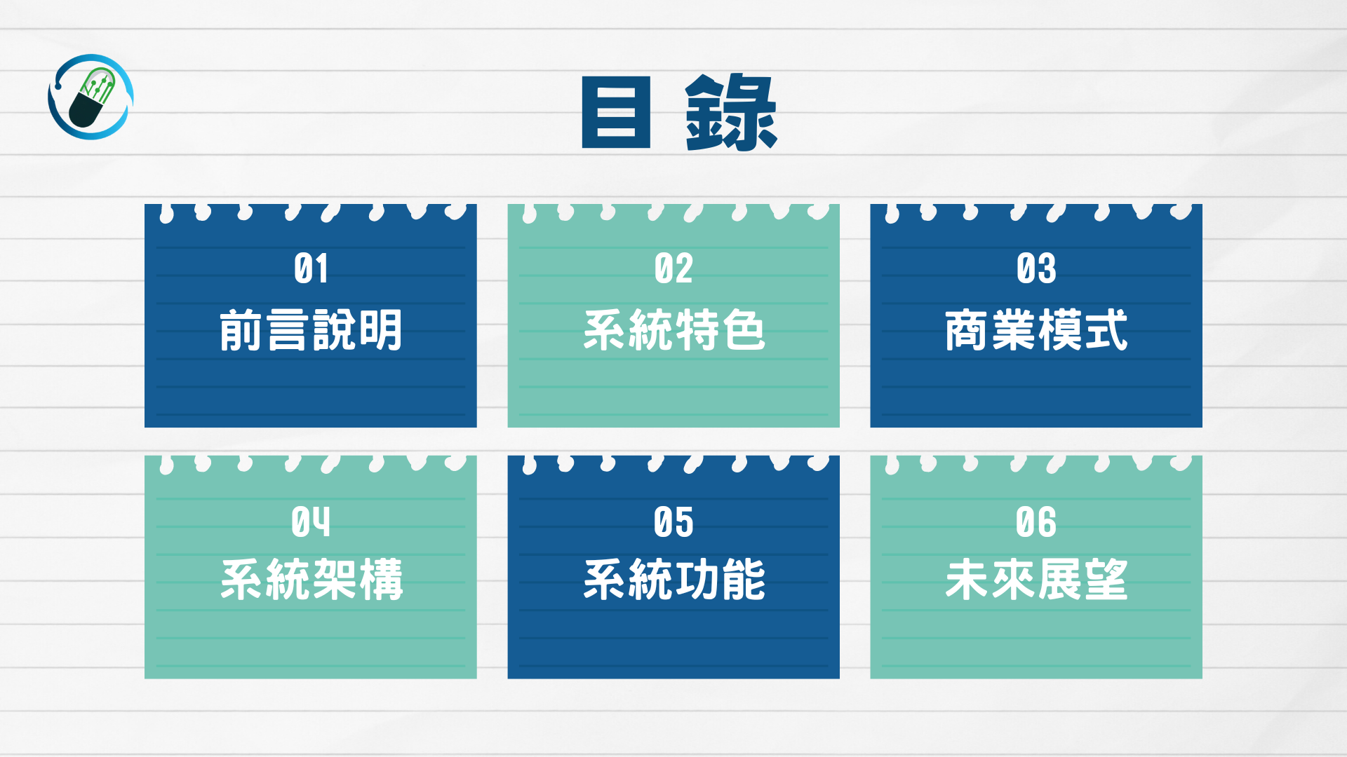

Slide 3

前言說明
1
系統動機 | 系統目的
+
+
Section

Slide 4
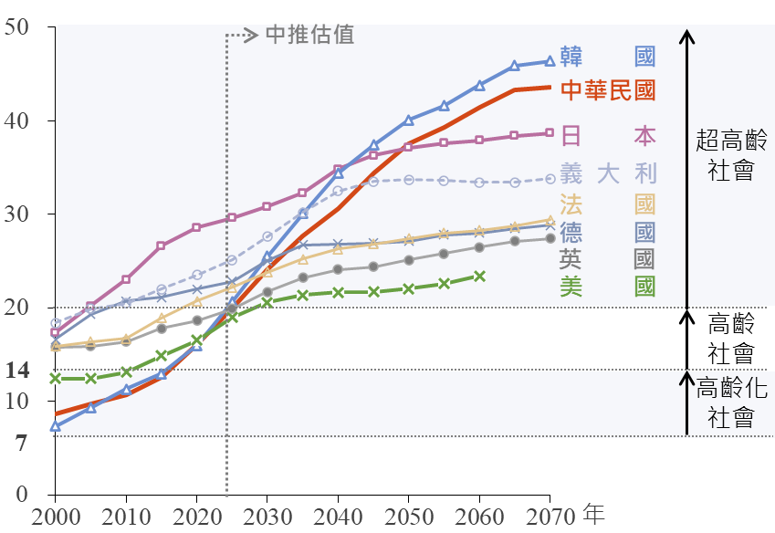









前言說明
報告人：柏安
$$$$
系統動機
系統目的
百分比
2022年(實際值)
2070年(推估值)
美 國
17.3
23.4
(2060年)
(依2022年數據由低→高排序)
中華民國
17.6
43.6
韓 國
17.7
46.4
英 國
18.7
(2021年)
27.4
法 國
21.0
(2021年)
29.4
超高齡社會 20%
德 國
22.1
(2021年)
28.8
義 大 利
23.8
(2021年)
33.8
日 本
29.0
38.7
我國2018年步入高齡社會(人口14%為65歲以上之老年人口)，預計明年進入超高齡社會(人口20%為65歲以上之老年人口)
由上表格可看出各高度發展國家也同樣面臨人口結構老化的問題；同時老化也意味著勞動力的下降
圖表來源：行政院國家發展委員會

Slide 5
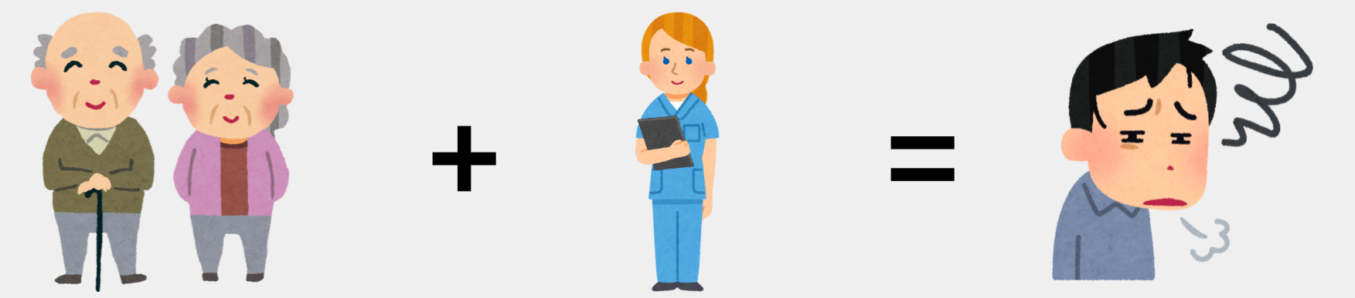
前言說明
報告人：柏安
$$$$
系統動機
系統目的
銀髮族
人口增加
照護者勞動力
不足支應需求
照護者
壓力大
也間接影響到銀髮族的照護品質

Slide 6
前言說明
報告人：柏安
$$$$
系統動機
系統目的
透過系統功能來增加日照中心的照護效率
1
提升銀髮族的照護與提升其生活品質
2
減少銀髮族對醫療保健與照顧服務的壓力
3
+
+
銀髮族對於社會連接的問題以及其心理健康問題
4

Slide 7

系統特色
2
虛擬人 | 運送車 | LineBot | 後台系統
+
+
Section

Slide 8
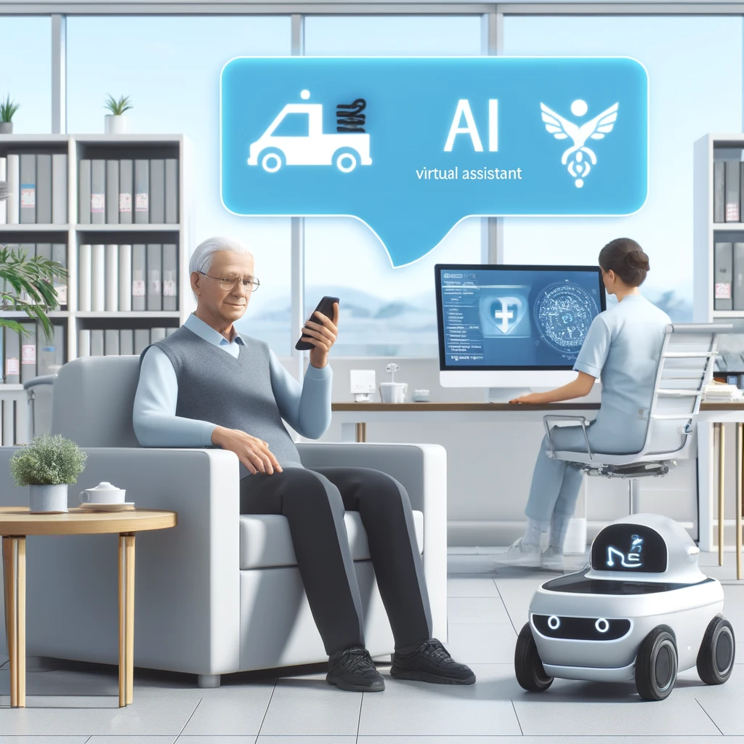
系統特色
報告人：政翰
$$$$
虛擬人
硬體設備
LineBot
後台系統
系統使用示意圖
照護者使用功能
照護者透過後台系統管理被照護者資料、管理進銷存、管理藥品運送
被照護者使用功能
被照護者使用手機來
用我們於LineBOT 中所提供的服務，像是虛擬人、點餐等
無人運送車服務
由負責送餐之照護者來控制無人運送車送餐點或藥品給被照護者

Slide 9
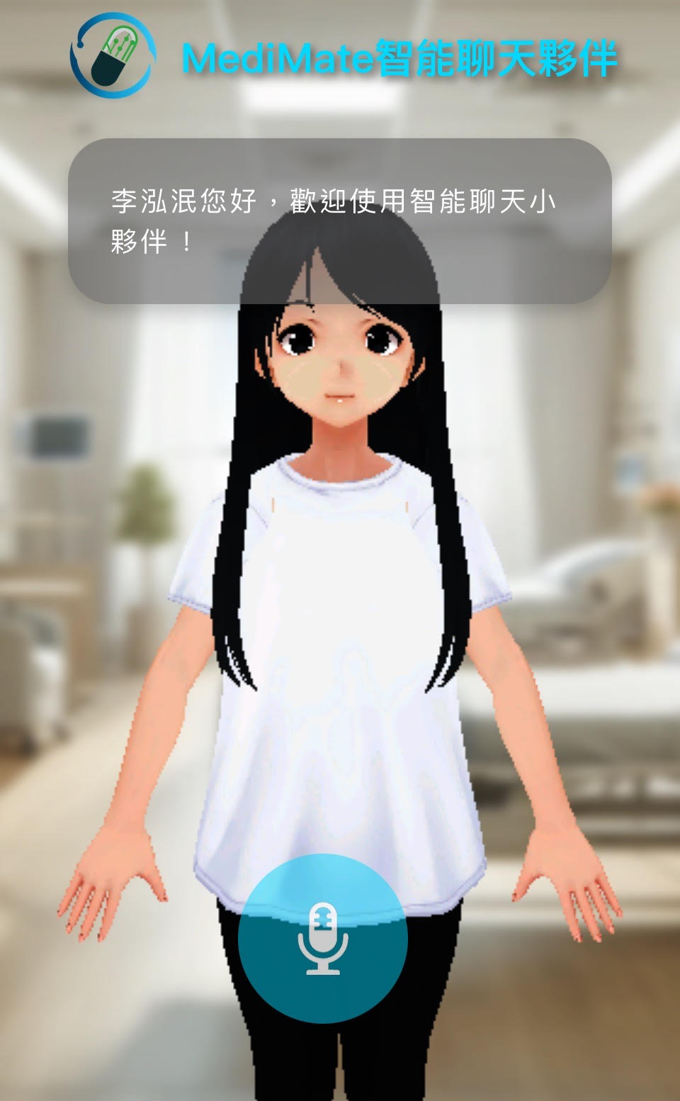
系統特色
報告人：政翰
$$$$
虛擬人
硬體設備
LineBot
後台系統
隨時可用
只要有網路就可以做到隨時陪伴
語音輸入
可以使用語音方式進行輸入
聊天問答
透過語音輸入後會利用openAI進行回應
未來拓展性
未來我們打算增加動畫、換臉、情緒分析等

Slide 10
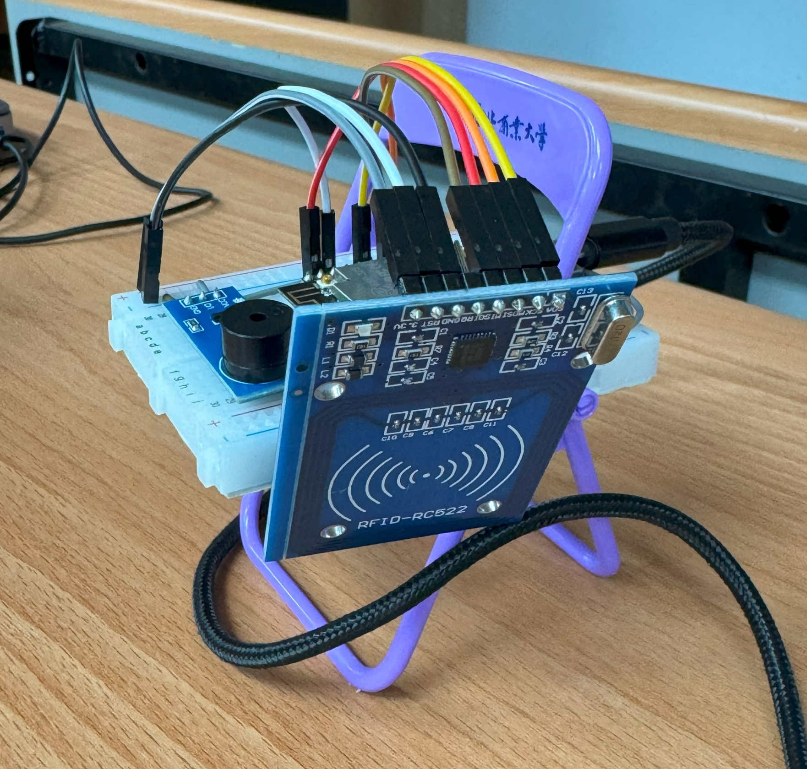
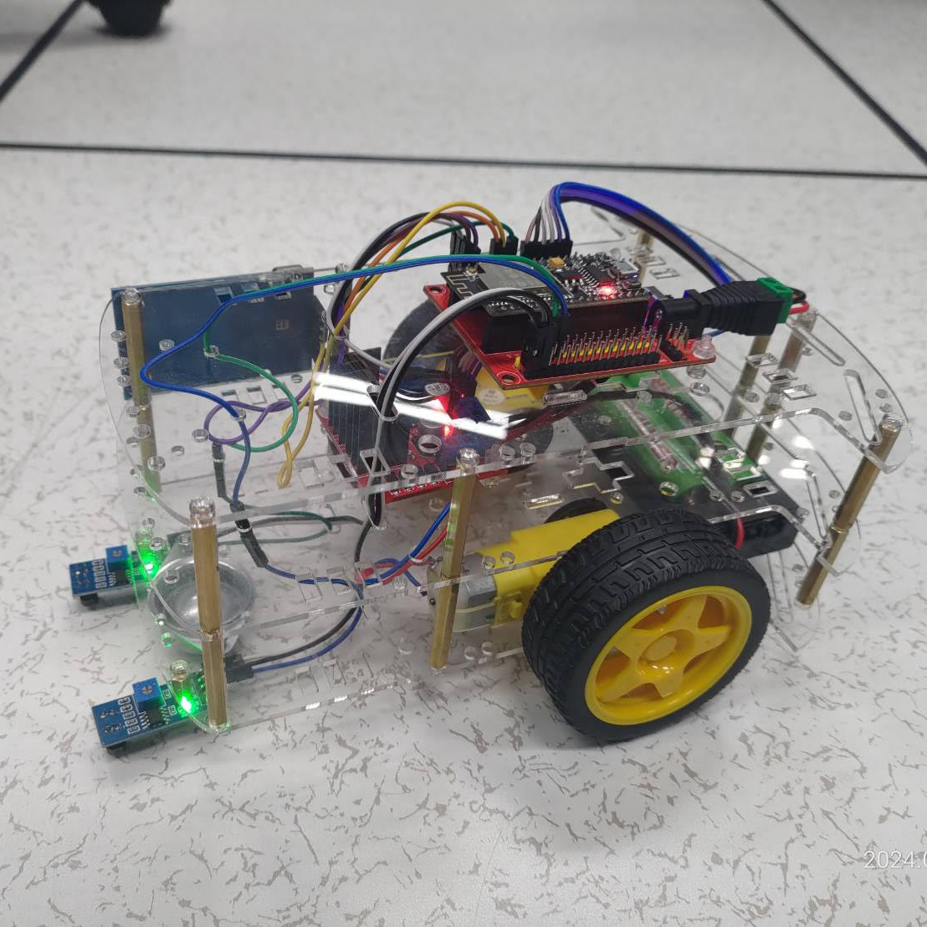
系統特色
報告人：政翰
$$$$
虛擬人
硬體設備
LineBot
後台系統
無人運送車
優點與考量
無須照護者運送餐點，減少人力成本的問題
若有流行病時，可減少交叉感染風險
未來嘗試追蹤運送車的位置，以及增加維護便利性
卡片綁定設備
透過RFID並以身分進行卡片綁定
利用感應裝置來控制車輛行駛狀態
運送車初步模型

Slide 11

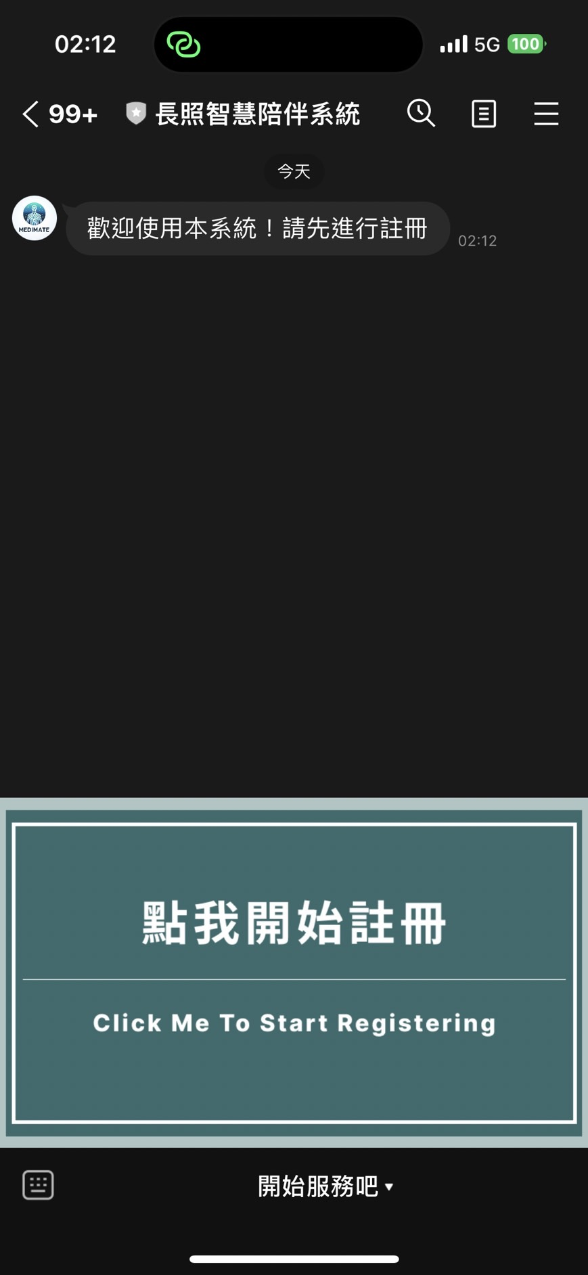
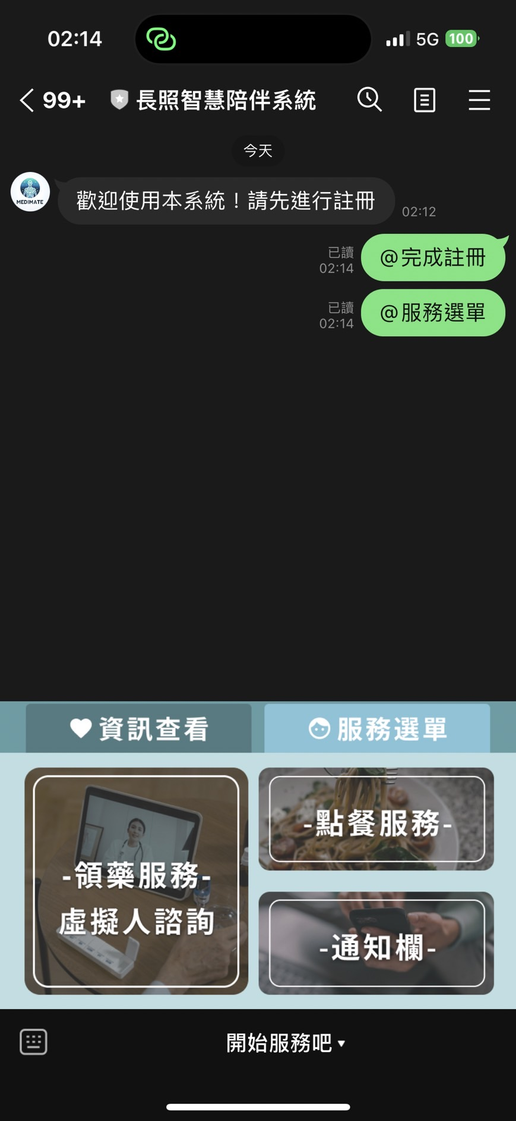
系統特色
報告人：政翰
$$$$
$$$$
虛擬人
硬體設備
LineBot
後台系統
服務彙整
將我們所有的服務彙整到人人都有的Line上
虛擬人
可以由此進入我們的虛擬人進行聊天
點餐功能
被照護者可利用linebot來進行點餐
通知欄位
可以透過通知欄來查看照護者的訊息

Slide 12
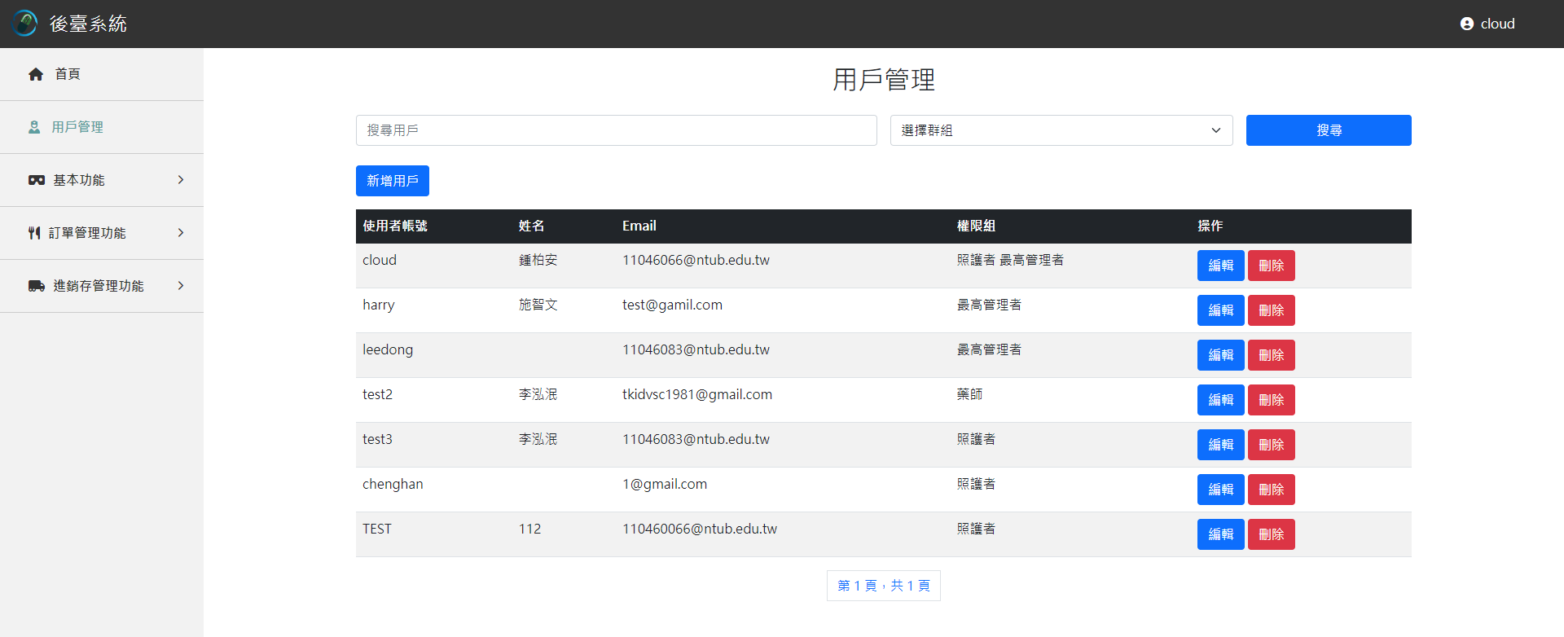
系統特色
報告人：政翰
$$$$
$$$$
虛擬人
硬體設備
LineBot
後台系統
不同身分會有不同的功能可供後台的使用者使用

Slide 13

商業模式
3
+
+
Section

Slide 14

商業模式
報告人：政翰
$$$$
期程規劃
短期
中期
長期
與相關機構合作
提供機構試用版以獲取更多回饋
透過短期試用之回饋，改善系統開發功能
設計獲利模式
增加虛擬人之功能與分析項目
與長照機構合作，並實際使用
開拓更多市場可能

Slide 15

系統架構
4
+
+
Section

Slide 16










系統架構
報告人：泓泯
$$$$
使用工具
架構圖
主要框架
擴展套件
第三方服務
硬體開發
伺服器

Slide 17
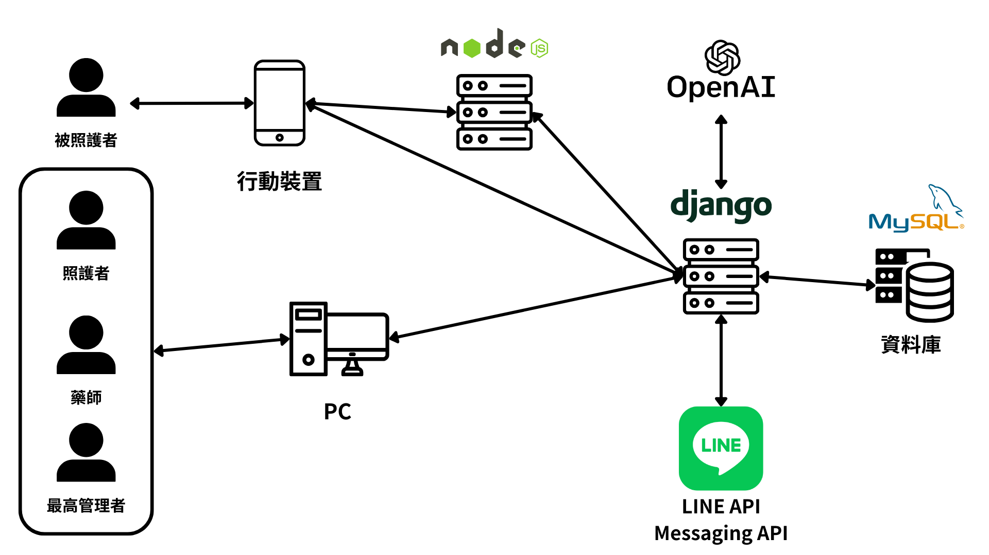
系統架構
報告人：泓泯
$$$$
使用工具
架構圖

Slide 18

系統功能
5
前台功能 | 後台功能
+
+
Section

Slide 19
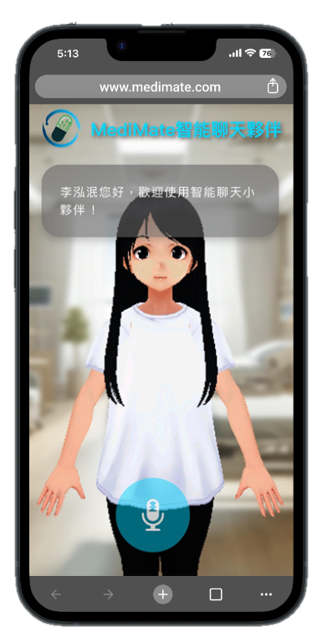
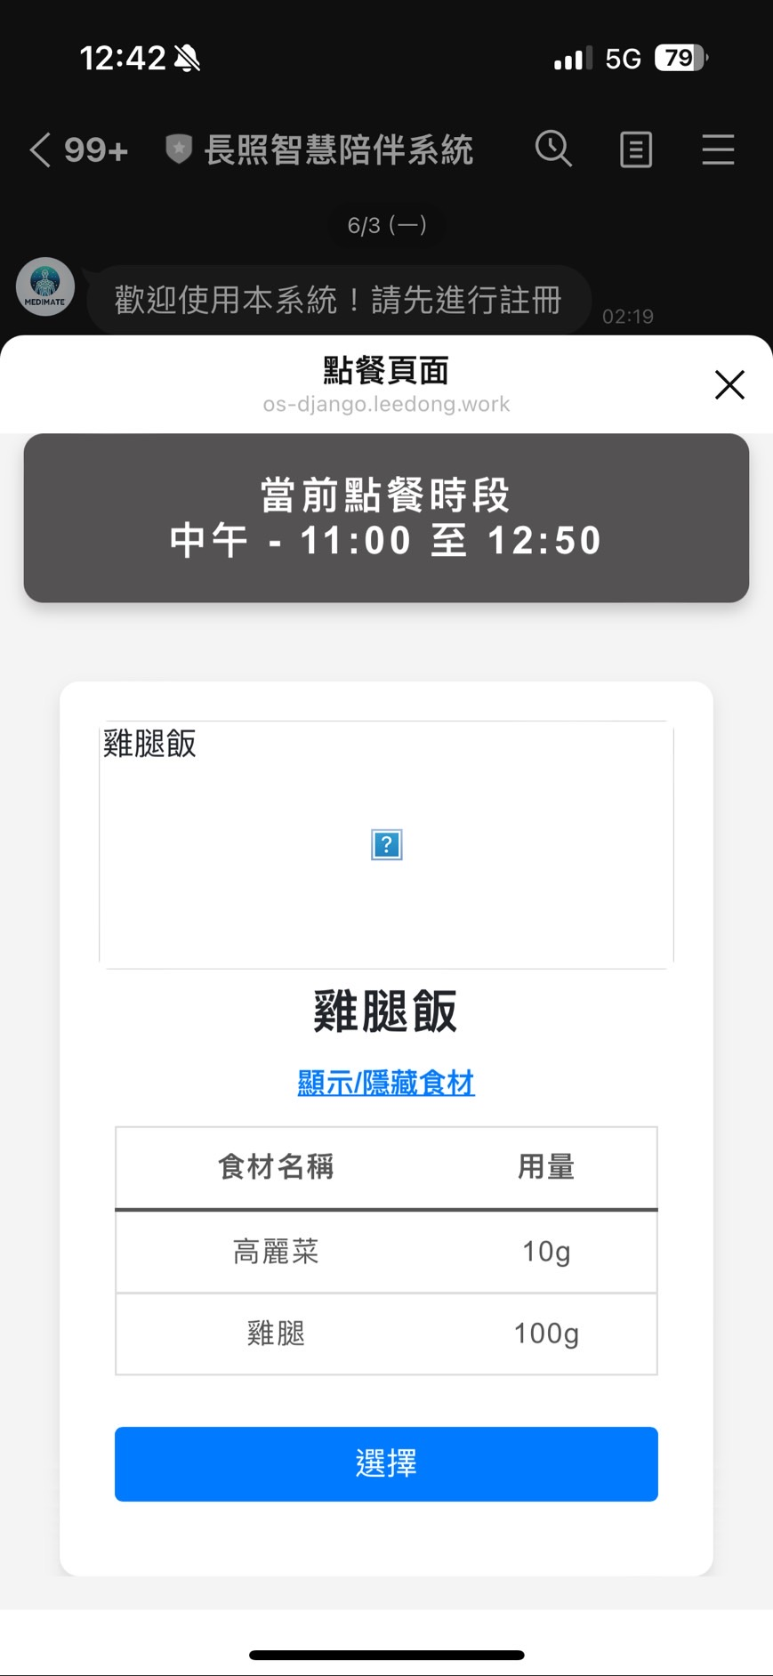
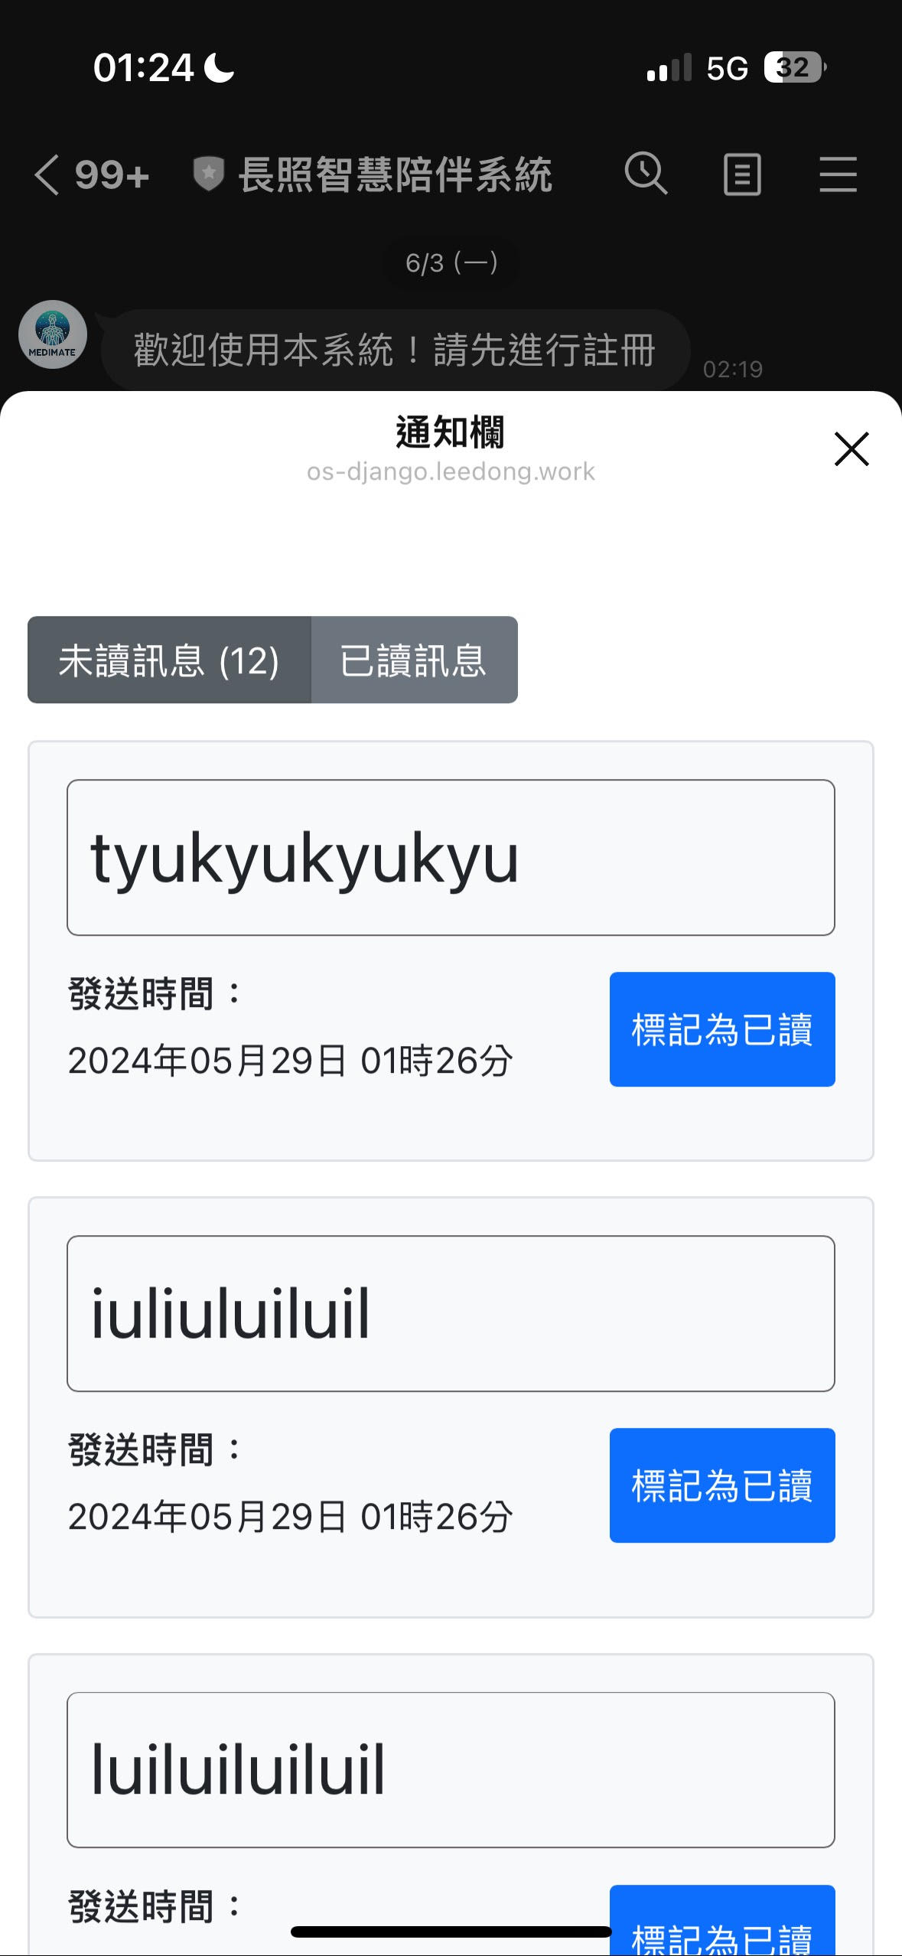
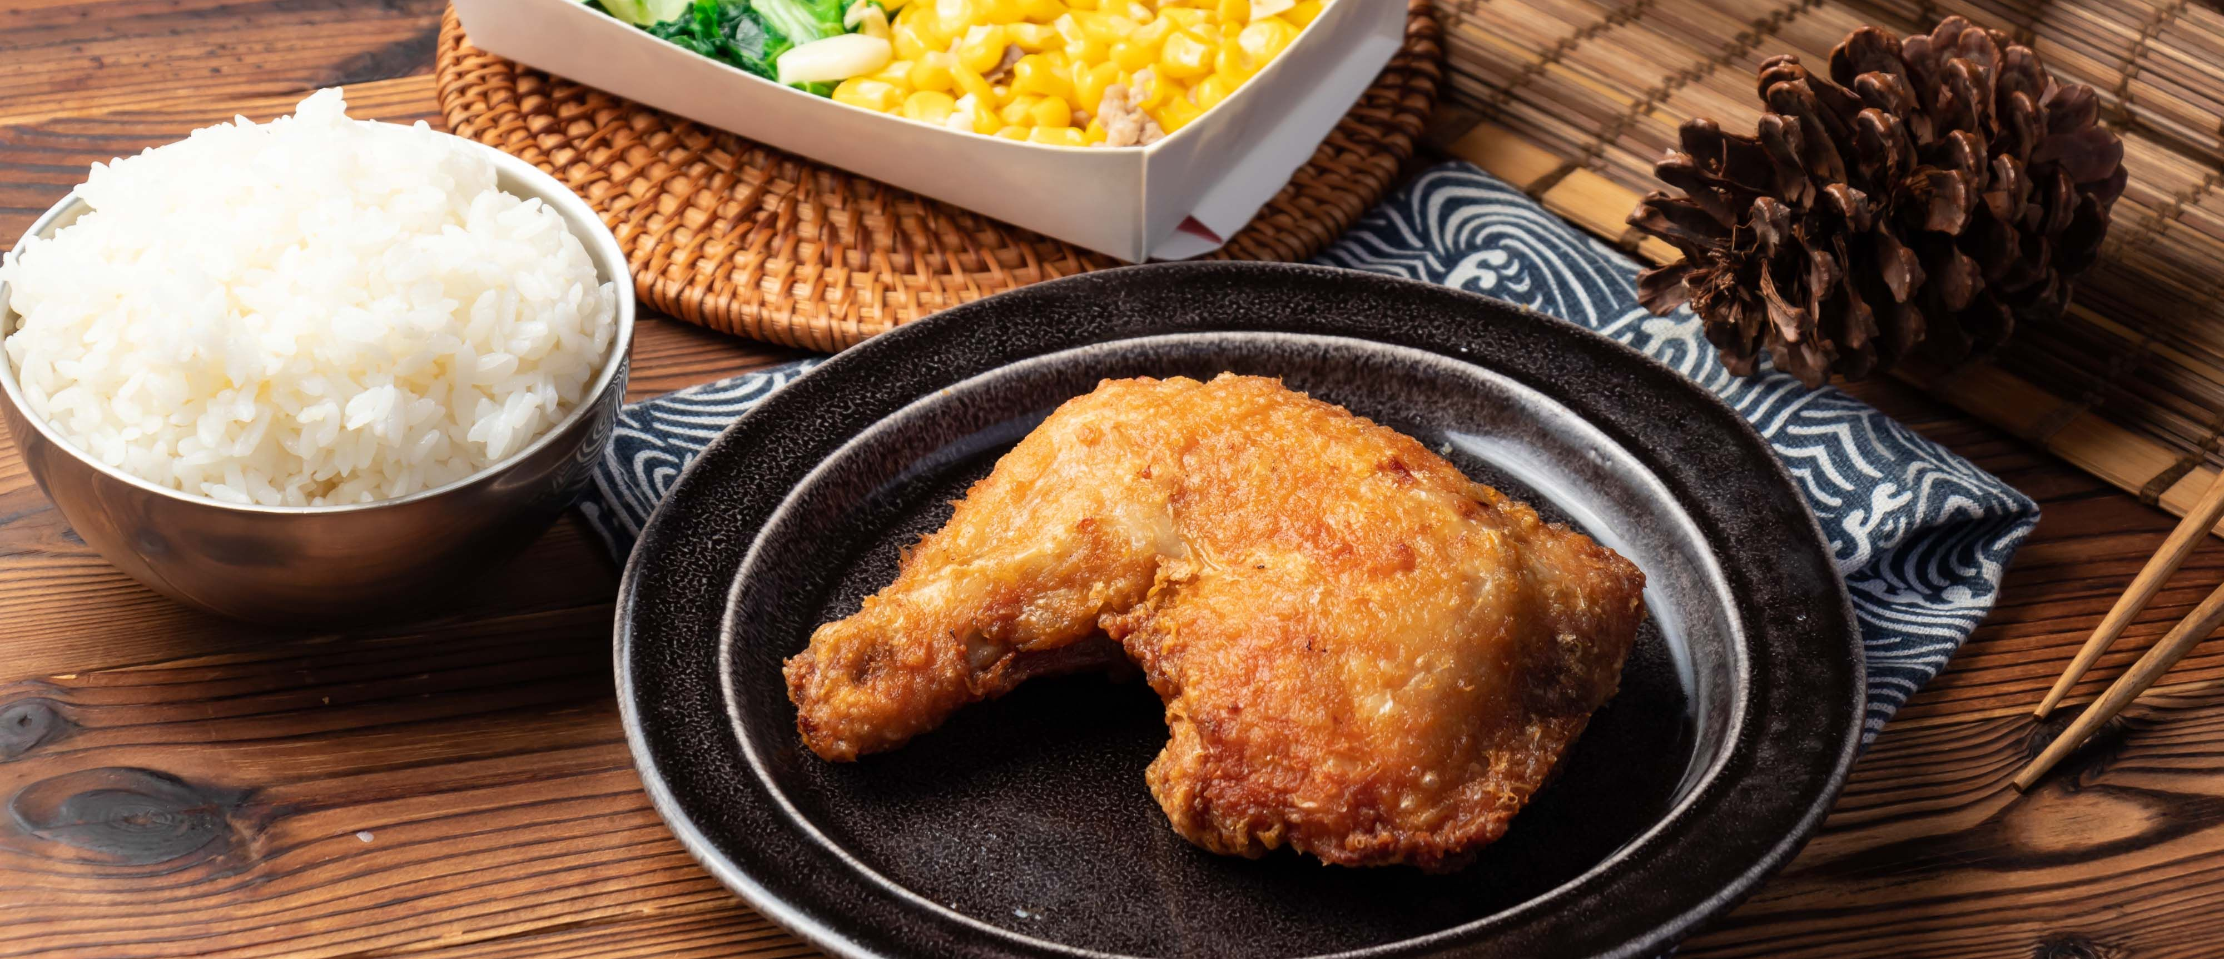

系統功能
報告人：泓泯
$$$$
前台功能
後台功能
前台介面
測試訊息1
測試訊息TEST
測試訊息0529

Slide 20
系統功能
報告人：泓泯
$$$$
前台功能
後台功能
前台LineBot
被照護者
虛擬人聊天
點餐功能
通知欄
服務功能
資訊查看
使用教學
官方網站

Slide 21
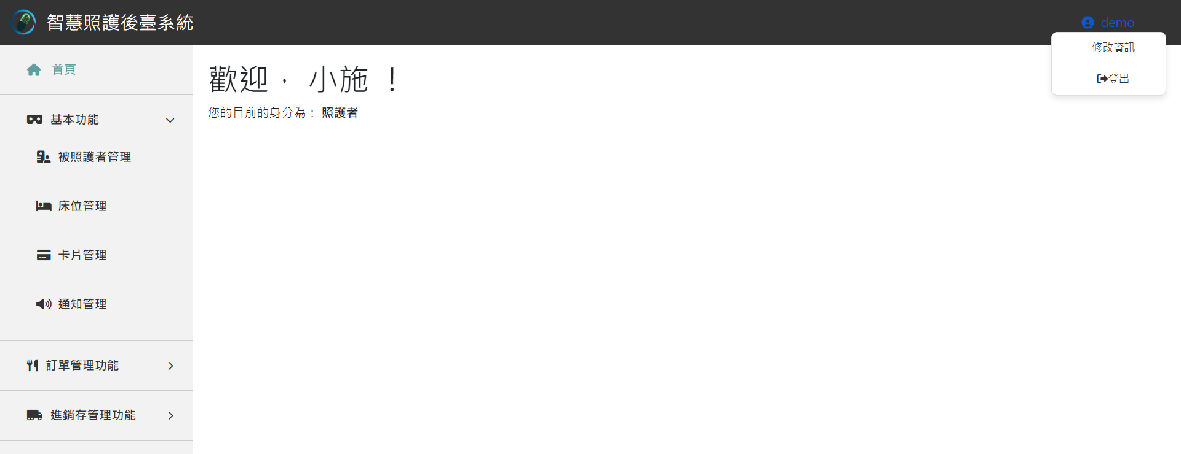
系統功能
報告人：泓泯
$$$$
前台功能
後台功能
後台介面
區分權限
使用者資訊更動
與登出
功能選單 (依據權限提供功能)
以簡易方便為我們的製作目標

Slide 22
系統功能
報告人：泓泯
$$$$
前台功能
後台功能
後台管理系統
最高管理者
藥物配送管理
照護者
基本功能
用戶管理
床位管理
卡片管理
通知管理
訂單管理功能
餐點配送管理
餐點管理
餐點食材管理
點餐時段管理
進銷存管理功能
食材管理
食材進貨管理
食材供應商管理
照護者-藥品
藥品請求管理
藥品配送管理

Slide 23

未來展望
6
後續工作 | 校外競賽
+
+
Section

Slide 24

報告人：宇正
未來展望
後續工作
校外競賽
01
使虛擬人更智能，提供判斷領藥服務與分析情緒給照護者
02
使虛擬人提供更多服務，如遊戲模式、換臉與時間提醒
03
獲得資訊視覺化，使照護者能更簡單掌握需求狀態
04
增加更多物聯網設備的應用

Slide 25

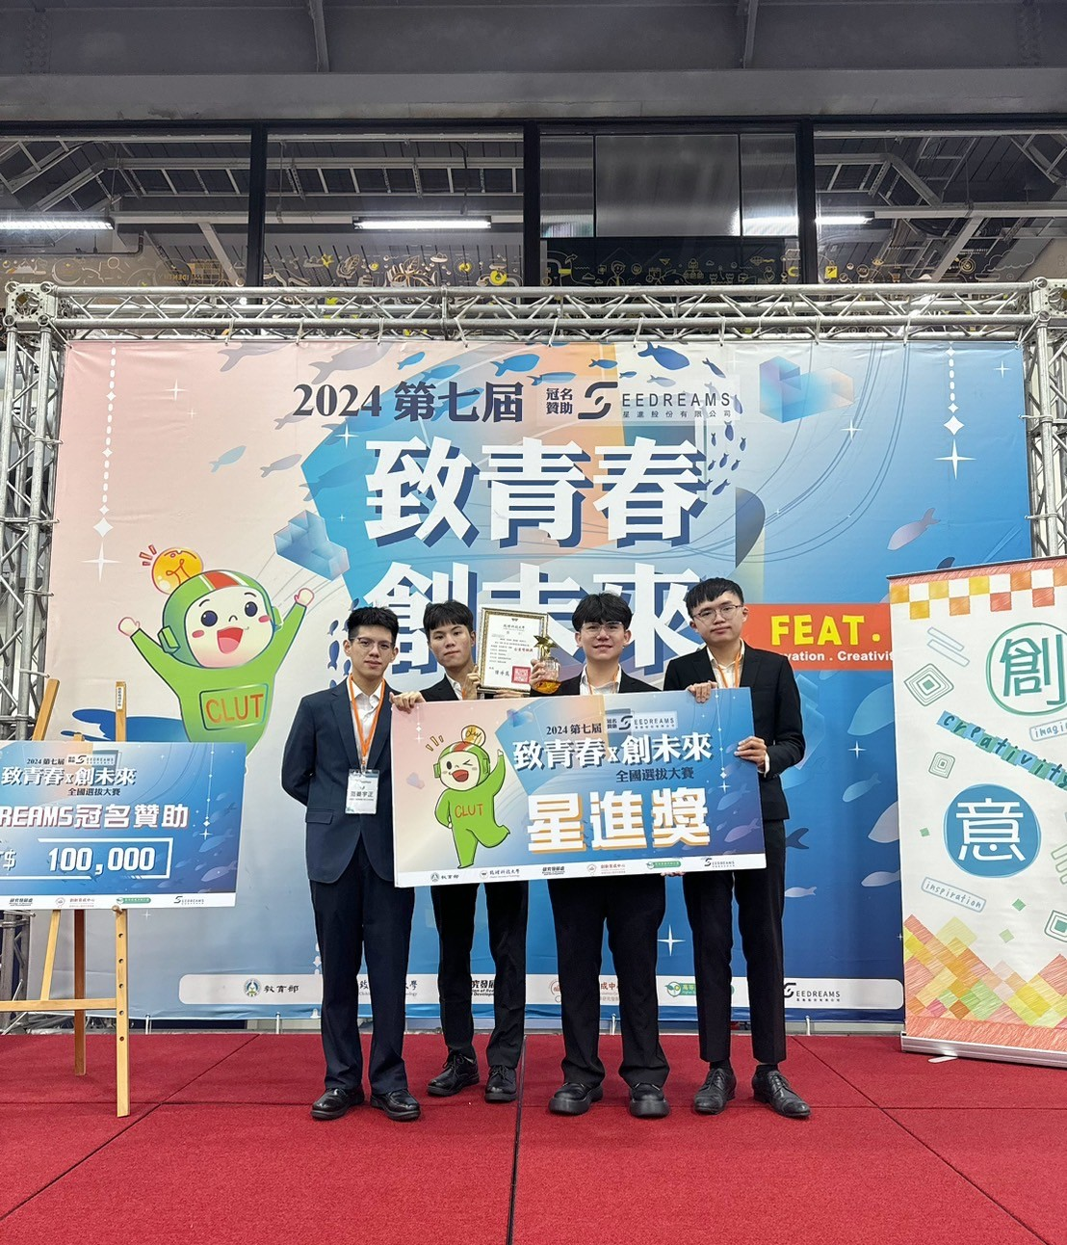
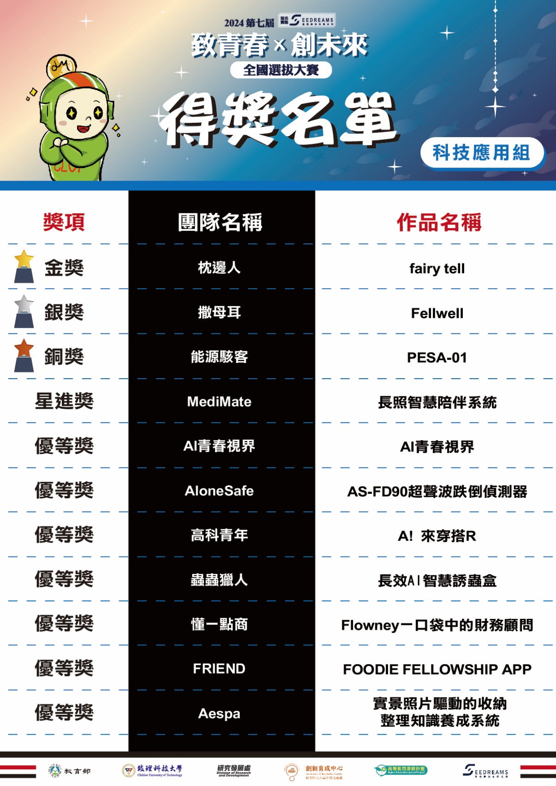

報告人：宇正
未來展望
後續工作
校外競賽
此競賽題目為專題一部分之構想內容

Slide 26


Slide 27


Slide 28

P.14
其他附件
分工表
linebot | UI/UX 與介面設計 | 〇 |  | ●
 | LINE登入驗證 |  |  | ●
 | 註冊 |  |  | ●
 | 點餐服務 |  |  | ●
 | 通知欄 |  |  | ●
 | 領藥服務 |  |  | ● | 〇
 | 介面實作 |  |  | ●
虛擬人 | UI/UX 與介面設計 | 〇 |  |  | ●
 | 虛擬人製作 |  |  |  | ●
 | 環境建置 | ● |  |  | 〇
 | 文字輸入 |  |  |  | ●
 | 語音輸入 |  |  |  | ●
 | 語音輸出 |  | 〇 | ● | 〇
 | OPEN AI API串接 |  | 〇 | ● | 〇
無人配送車 | 硬體組裝 |  | ●
 | 車軌製作 |  | ●
 | 驅動程式撰寫 |  | ● | 〇
 | RFID 設備 |  | ●
 | 車輛狀態定時檢測 |  | 〇 | ●
文件撰寫 | 統整 | ●
 | 第1章 前言 | ●
 | 第2章 營運計畫 | 〇 |  |  | ●
 | 第3章 系統規格 | 〇 |  | ●
 | 第4章 專題時程與組織分工 | ●
 | 第5章 需求模型 | 〇 | 〇 |  | ●
 | 第6章 設計模型 |  | ● | 〇 | 〇
 | 第7章 實作模型 | 〇 | 〇 | ●
 | 第8章 資料庫設計 | ● |  | 〇
報告 | 簡報製作 | ● |  | 〇
項目/組員 |  | 11046066 鍾柏安 | 11046064 蔡政翰 | 11046083 李泓泯 | 11046087 范姜宇正
資料庫 | 資料表規劃 | ● | 〇 | 〇
伺服器 | DNS、HTTPS |  | 〇 | ●
 | 專案部屬 |  | ●
開發環境 架設 | NodeRed |  | ● | 〇
 | Django | 〇 |  | ●
 | NodeJS | ● |  |  | 〇
後台管理 系統 | UI/UX 與介面設計 | ●
 | 主頁 | ●
 | 後台登入權限 | ●
 | 註冊 | ●
 | 照護者管理 | ●
 | 被照護者管理 | ●
 | 床位管理 | ●
 | 餐點管理 | ● |  | 〇
 | 餐點食材管理 | ●
 | 食材管理 | ● |  | 〇
 | 食材進貨管理 | ●
 | 食材供應商管理 | ●
 | 藥物配送管理 |  | ● | 〇
 | 餐點配送管理 |  | ● | 〇
 | 通知管理 |  |  | ●
 | 卡片管理 |  | ● | 〇
 | 用餐時段管理 |  |  | ●

Slide 29

其他附件
商業模式
關鍵合作夥伴 | 關鍵活動 | 價值主張 |  | 顧客關係 | 目標客群
政府和社福機構 照護中心 餐飲食材供應商 | 用戶反饋交流 持續技術升級與維護 食品庫存管理 | 提升長者生活質量、照顧陪伴 客製化服務和個人化設定 |  | 個性化的AI互動體驗 定期用戶回饋和改進 | 照護中心住客 銀髮族 醫療保健機構
 | 關鍵資源 |  |  | 通路
 | AI與IoT技術 專業技術人員 硬體設備 |  |  | 社交媒體和線上宣傳 與長照單位合作試辦體驗活動
成本結構 |  |  | 收益流
技術研發和維護費用 合作夥伴和供應商成本 |  |  | 訂閱服務（比如持續的軟體更新和顧客支持） 販售此系統之直接收入

Slide 30


其他附件
營收獲利
營收模式
批量授權
訂閱服務
供日照醫療機構等單位批量購買
根據購買授權數量提供對應的折扣
若提供虛擬人軟體服務，可以支付月費或年費獲得系統使用權和定期更新

Slide 31
附錄
DEMO
目前研發規劃

Slide 32

調整項目
依據前面介紹部分(初評稿件)，進行改善規劃如下：
1.虛擬人：增加對話動畫判斷功能、遊戲等功能。使對談更加趣味、有臨場感！
2.情緒分析：開發虛擬人接收訊息判斷該名被照護者之情緒，並為其進行分析，使照護者更能掌握被照護者的心理狀態，並額外研製一個小平台查看狀態(當評級有心理狀況，會提醒照護者)
3.無人運送車：使車上有平板介面、聯網狀況改善、設備改良、更精準地循跡、用eTag方式以QR Code判斷床位，使運送藥品、餐點能無接觸、半自動化。
4.後台介面再簡化、功能更多樣性：後台增加儀表板、快捷功能、功能操作與顯示更簡潔，方便掌握狀態、讓後台操作更方便！

